Slide 1
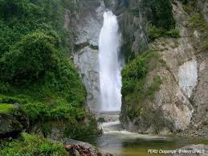
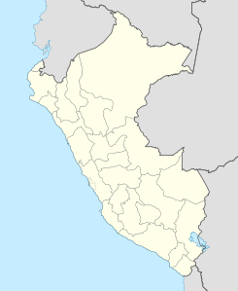
Oxapampa Reserva de Biósfera
La provincia de Oxapampa cuenta con el Parque Nacional Yanachaga Chemillén (PNYCh) y el imponente cañón del huancabamba cubiertas totalmente por una exuberante vegetación, alcanzan alturas de hasta mil metros. Al recorrerlo pueden apreciarse las cataratas del Rayantambo, con caídas de 30m de altura.
Oxapampa es la capital del distrito y provincia homónima, ubicada en el departamento de Pasco, Perú.
El Distrito de Oxapampa, se encuentra ubicado en la margen derecha del río Chorobamba y en la parte central y oriental de la Región Pasco
Oxapampa

Slide 2

Actividades economicas de Oxapampa
Agricultura: Oxapampa se caracteriza por su fruta bandera la granadilla, También es muy común de la zona el rocoto y el Aguaymanto frutas exóticas típicase del lugar y de una exquisitez inmensurable
Reforestación:La reforestación es una operación en el ámbito de la silvicultura destinada a repoblar zonas que en el pasado histórico reciente (se suelen contabilizar 50 años) estaban cubiertas de bosques que han sido eliminados por diversos motivos, como pueden ser:
Explotación de la madera para fines industriales y/o para consumo como plantas.
Ampliación de la frontera agrícola o ganadera.
Ampliación de áreas rurales.
Incendios forestales (intencionales, accidentales o naturales).

Slide 3
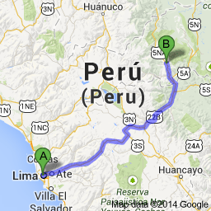
Como Llegar

Slide 4
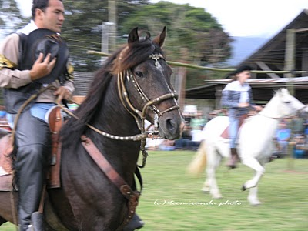
Lugares que Visitar
Rio Tigre: Para la gente que disfruta de hacer caminata esta es una visita obligada. La caminata, la vista y el ambiente es en general algo que no puedes dejar da Catarata del Tigre esta muy cerca de Oxapampa y debe su nombre a que en epocas de lluvia la catarata hace un ruido similar al rugido de un tigre.
El Rancho Ruffner: Este es un rancho ubicado a las afueras de Oxapampa. A 10 minutos en mototaxi. Los fines de semana el rancho tiene eventos de tipo “cowboy” es decir. Montar toros, te enseñan a como se construian las casas, usar motosierras, cabalgatas, pruebas de fuerza. Puedes comer muy bien y para los niños hay animales de granja que pueden ver.

